Slide 1
Qu’est-ce qu’un DOCUMENT INFOGRAPHIQUE
Le message-clé : Que voulez-vous démontrer à l’aide du document infographique? Dans le titre, nous devrions en principe être en mesure de répondre aux questions suivantes : Qui?, Quoi?, Où? et Quand?
Définition
Représentation visuelle dans laquelle une grande quantité d’informations et de données, textuelles ou numériques, sont condensées en une combinaison d’images et de texte, ce qui permet aux destinataires de saisir rapidement l’essentiel du contenu (Office québécois de la langue française, 2019).
Les données
Souvent à partir de données quantitatives ou qualitatives, l’idée est de faire en sorte que les valeurs, les informations et les chiffres permettent de les comprendre aisément. Pour vous aider à choisir les meilleurs graphiques pour vos données, commencez par déterminer l’objectif principal de chaque élément de données :
Informer
Comparer
Changer
Organiser
Révéler les relations
Explorer
Les avantages
Les inconvénients
Rétention du public : Des informations rapides, plutôt qu'un long article, sont plus facilement mémorisées.
Partageable : Excellent moyen de diffuser rapidement du contenu sur le Web ou en imprimé.
Accrocheur : Les gens sont attirés par les visuels colorés et ludiques.
Faciles à réaliser : Il existe plusieurs applications gratuites ou payantes pour les réaliser, avec des modèles prédéfinis et des ressources qui vous aideront à concevoir des documents de qualité.
Combinable : Moyen qui gagne à être combiné avec d’autres stratégies de dissémination (ex.: 180 sec., rétroaction)
Message flou : Lorsqu'on essaie de transmettre trop d'informations, le message peut se perdre dans les images.
Message aride : L’information peut être trop décontextualisée pour être utilisable.
Chronophage : La production demande beaucoup de temps.
Difficile à lire sur un téléphone portable : Une infographie qui semble parfaite sur un ordinateur de bureau peut ne pas convenir aux écrans de téléphone.
Informations stagnantes : Les infographies sont uniques; une fois qu'elles sont diffusées, vous pouvez difficilement les modifier, notamment si elles sont imprimées.
La mise en forme
Visez la simplicité. Votre création vous prendra moins de temps à réaliser, et en plus, sa compréhension sera optimisée. Trois ou quatre couleurs sont suffisantes. Pour ce qui est des polices de caractère, vous avez avantage à les limiter à une ou deux, par exemple en distinguant les titres et sous-titres des textes.
Finalement, pensez à équilibrer les regroupements en blocs distincts.
Les références
Un document infographique complet comprend la citation de sources et l'identification de la personne ou l'organisation qui l’a réalisé.
SOURCES
Baffour, T. A. (2021). The Use of an Infographic Visual Reminder, Staff Education and Feedback to Increase Hand Washing Compliance among Hospital Staff [D.N.P., Rutgers University The State University of New Jersey, RBHS School of Nursing]. https://www.proquest.com/docview/2615095964/abstract/DF2A0EC13AED4377PQ/1
Crick, K., & Hartling,L. (2015). Preferences of knowledge users for two formats of summarizing results from systematic reviews : Infographics and critical appraisals. PlosOne, 10(10), e0140029. https://doi.org/10.1371/journal.pone.0140029
Office québécois de la langue française. (2019). Document infographique. https://vitrinelinguistique.oqlf.gouv.qc.ca/fiche-gdt/fiche/26529134/document-infographique
Pour citer cette ressource éducative libre : Alain Mélançon et Kateri Raymond. (2024). Concevoir un document infographique. Université de Sherbrooke.

Slide 2
Disséminer des savoirs avec le
DOCUMENT INFOGRAPHIQUE
Un exemple en introduction
Qui : équipe d'un centre de services scolaire (CSS)
Projet : implanter dans les écoles primaires le programme interdisciplinaire « Mieux être » pour les enfants de 5-12 ans atteints de troubles neurodéveloppementaux.
Objectif : sensibiliser les parties prenantes aux barrières et aux solutions potentielles à l’implantation de ce programme.
Démarche : consultation des écrits scientifiques et analyse des entrevues en groupe de discussion qui ont permis de ressortir de multiples défis et recommandations pour faciliter l'implantation s'adressant tant aux familles, aux personnes intervenantes du réseau de la santé (ergothérapie, éducation spécialisée, etc.), aux membres du personnel enseignant et aux directions.
Quoi : un document infographique de type liste sur 1 page pour exposer les recommandations sous forme d'actions liées aux défis dévoilés.
Comment : un document maître a été conçu (temps de conception : 8 heures), puis décliné selon les publics cibles (temps de conception : 1 heure par document).
Dissémination : transmission numérique par courriel aux parties prenantes du CSS et du réseau de la santé (transmission : 1 heure). Transmission sur support imprimé via le personnel enseignant pour rejoindre les familles ayant des enjeux avec les communications numériques (transmission : 3 heures).
La signature visuelle du projet est retrouvée d'un document à l'autre. Les sources d'informations et une adresse de correspondance sont mentionnées.
Une communication ultérieure est réalisée avec les parties prenantes pour échanger sur leurs réactions face aux recommandations suggérées.
Le document maître est diffusé ultérieurement dans une communication expliquant brièvement le projet qui est relayée par différents partenaires, tels que des associations professionnelles ou des réseaux d'informations (ex. : Réseau d'information pour la réussite éducative du Centre de transfert pour la réussite éducative du Québec).
Illustrations tirées de Streamline (streamlinehq.com)
Pour citer cette ressource éducative libre : Alain Mélançon et Kateri Raymond. (2024). Concevoir un document infographique. Université de Sherbrooke.

Slide 3
Processus de création d’un
DOCUMENT INFOGRAPHIQUE
DÉTERMINER UN SUJET
Premièrement : Qui? Quoi? Où? Quand?
Ensuite : Pourquoi? Comment?
1
COLLECTER, SÉLECTIONNER ET ANALYSER DES DONNÉES
Décomposer les données, identifier leur type, les dimensionner et les classer par importance ou de manière hiérarchique. Voulez-vous communiquer seulement des chiffres ou une analyse?
2
TROUVER LA TRAME NARRATIVE
Qu’est-ce que les informations et les données montrent? Que voulez-vous communiquer avec elles?
3
ORGANISER L’INFORMATION
Quelle est l’organisation de l’information que vous voulez présenter? Quelles formes sont les plus adaptées aux informations présentées? Comment exprimer graphiquement les différentes propriétés?
4
METTRE EN FORME
Comment allez-vous traduire les dimensions des données de manière visuelle? Quels dispositions, couleurs et symboles allez-vous choisir?
5
TESTER
Partagez avec les personnes de votre entourage et évaluez leurs impressions et leur compréhension. Modifiez si nécessaire.
6
DIFFUSER
Sur quels supports seront diffusés vos infographiques? Document imprimé, présentation, affiche, Web, médias sociaux?
7
SOURCES
Knaflic, C. N., Cadet, C., & Knaflic, C. N. (2019). Datavisualisation : Utilisez le storytelling pour faire parler vos données. Pearson.
Chicca, J., & Chunta, K. (2020). Engaging Students with Visual Stories : Using Infographics in Nursing Education. Teaching and Learning in Nursing, 15(1), 32‑36. https://doi.org/10.1016/j.teln.2019.09.003
Illustrations tirées de Streamline (streamlinehq.com)
Pour citer cette ressource éducative libre : Alain Mélançon et Kateri Raymond. (2024). Concevoir un document infographique. Université de Sherbrooke.

Slide 4
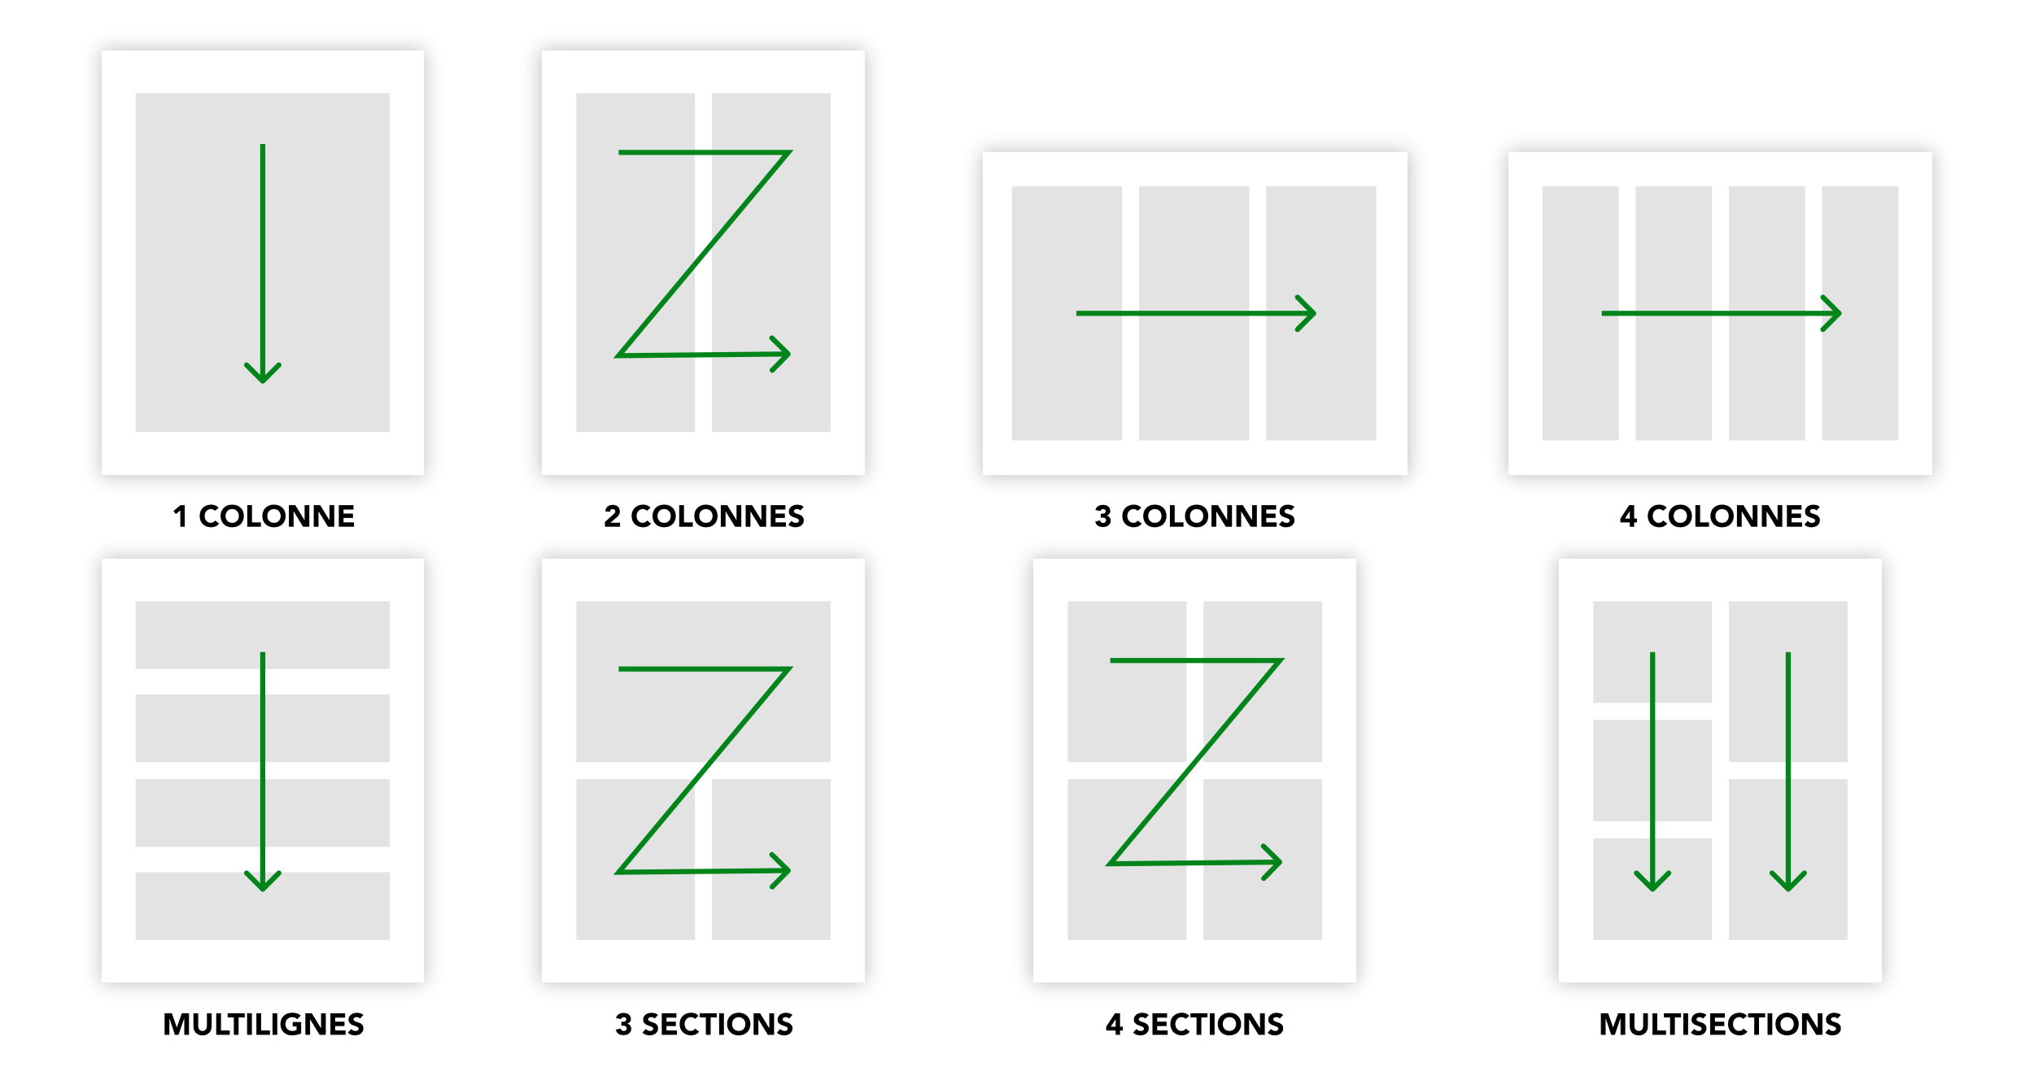
Mise en forme d’un
DOCUMENT INFOGRAPHIQUE
Zoom sur l’étape 5
METTRE EN FORME
Comment allez-vous traduire les dimensions des données de manière visuelle? Quels dispositions, couleurs et symboles allez-vous choisir?
5
Les documents infographiques peuvent prendre de nombreuses formes. La manière dont un document est conçu modifie la façon dont une personne peut lire ou traiter les informations fournies.
Éléments d'un document infographique
1
Le fil de lecture des informations
2
Les polices de caractères
Hex #364C74
Essentiel : choisissiez une palette harmonieuse. Elle peut aider l’expression d’un message.
Hex #347174
Hex #1DAF5D
Hex #9EC1B4
Outils utiles : Ces générateurs de palette de couleurs proposent également des sources d'inspiration, des informations sur la théorie des couleurs et un même guide sur la signification des couleurs. Ces ressources peuvent être utiles pour tenir compte de l'accessibilité du document (ex. : difficulté visuelle).
Canva Colors
Adobe Color
3
Les couleurs
Choisir avec soin : Des polices différentes transmettent des messages différents
Soyez sélectif dans le choix des polices et des textes et assurez-vous que chaque élément textuel est nécessaire pour communiquer vos messages.
4
Les formes
Simplifier le message : Qu'il s'agisse d'appuyer un texte ou de mettre en valeur des en-têtes ou des listes, les formes créent une visualisation plus dynamique. Il faut veiller à ce que leur taille et leur alignement soient cohérents.
Outils utiles : banque avec grande variété de symboles, d'icônes que vous pouvez utiliser gratuitement en créant un compte. Toujours vérifier si une attribution est nécessaire.
Noun Project
Streamline
SOURCES
Chicca, J., & Chunta, K. (2020). Engaging Students with Visual Stories : Using Infographics in Nursing Education. Teaching and Learning in Nursing, 15(1), 32‑36. https://doi.org/10.1016/j.teln.2019.09.003
Illustrations tirées de Streamline (streamlinehq.com)
Pour citer cette ressource éducative libre : Alain Mélançon et Kateri Raymond. (2024). Concevoir un document infographique. Université de Sherbrooke.

Slide 5
Des ressources sur les
DOCUMENT INFOGRAPHIQUE
Exemples en santé
Outils de création en ligne
Le département de santé publique du CIUSSS Saguenay–Lac-Saint-Jean au Québec (Canada) a conçu une série de documents infographiques pour parler des répercussions de la pandémie sur la santé chez leur population qui est diffusée sur leur site web
Canva
Easel.ly
Genial.ly
Exemples en éducation
Infogr.am
Le Centre de transfert pour la réussite éducative du Québec (CTREQ) a produit une série de feuillet d’information pour soutenir la réussite éducative qui est diffusée sur leur site Web
Tableau
Venngage
Ressources utiles
Visme
Liste de contrôle pour réviser un document infographique : Document_infographique_liste_controle.rtf [à télécharger]
Lexique alternatif pour passer d'un vocabulaire médical à un vocabulaire familier.
Conclusion
En bref, les documents infographiques sont un mode de partage de contenu qui permet aux destinataires de saisir rapidement l’essentiel grâce à une combinaison condensée d’images et de texte.
Un document infographique est accrocheur et facilement partageable. Il est cependant statique quant aux informations qu'il véhicule et chronophage pour le concevoir. En organisation, il s'insère et se diffuse facilement sur les plateformes de partage (bulletin, courriel, site Web, espace partagé, impression, etc.) et retiens facilement l'attention de l'auditoire ciblé. Seul, il permet de regrouper des données factuelles rapidement et de susciter l'intérêt ou la prise de conscience, mais ne mène pas nécessairement à un changement. Pour ce faire, il doit être couplé à d’autres stratégies. L'usage d'un document infographique est moins approprié pour transmettre un message détaillé, un récit d'expérience et des contenus touchant des dimensions complexes ou éthiques.
Pour ces types de messages, l'usage d'une production vidéo, d'un article dans une infolettre ou d'une série balado est préférable.
Crédits
Cette ressource éducative libre, contenant des documents infographiques, a été créée en 2023 et mise à jour en 2024 par Alain Mélançon, conseiller en communication et chargé de cours et Kateri Raymond, professeure praticienne en sciences de la santé à l'Université de Sherbrooke avec le soutien financier des Fonds d'innovation pédagogique et la collaboration de l'Incubateur d'innovation pédagogique (i2P) de l'Université de Sherbrooke.
Pour citer cette ressource éducative libre : Alain Mélançon et Kateri Raymond. (2024). Concevoir un document infographique. Université de Sherbrooke.

